Slide 1
Proyecto de Ley N°1901/2021-CR
LEY QUE HACE EXTENSIVO A LOS SERVIDORES Y FUNCIONARIOS PÚBLICOS EL DERECHO A PERCIBIR GRATIFICACIONES DE FIESTAS PATRIAS Y DE NAVIDAD

Slide 2
OBJETO DE LA LEY
La Ley tiene por objeto hacer extensivo a los servidores y funcionarios públicos de los regímenes del Decreto Ley 276 y del Decreto Legislativo 1057 (CAS) las gratificaciones de Fiestas Patrias y Navidad, homologando este derecho que se percibe en el régimen SERVIR y de los altos funcionarios del Estado.

Slide 3
COMISIONES DICTAMINADORAS
Este proyecto de ley fue destinado a dos comisiones:
Comisión de Presupuesto y Cuenta General de la República.
Comisión de Trabajo y Seguridad Social – Dictamen fue aprobado por unanimidad

Slide 4
DE AGUINALDOS A GRATIFICACIONES
En el curso del tiempo los aguinaldos fueron reemplazados por las gratificaciones en beneficio de los altos funcionarios del estado, de los servidores públicos del régimen servir y de los trabajadores del estado en diversas entidades públicas que migraron al régimen laboral 728, relegándose a los trabajadores bajo el régimen del decreto legislativo 276 ley de bases de la carrera administrativa y de los trabajadores cas configurándose discriminación salarial que es proscrito por nuestro ordenamiento

Slide 5
PEDIDOS DE OPINIÓN
- Presidencia de Consejo de Ministros (PCM) – Se abstuvo
- Autoridad de Nacional del Servicio Civil (SERVIR) – Asevera que las gratificaciones solo deben corresponder a los trabajadores del régimen laboral de la actividad privada.
Ello es totalmente inexacto porque los altos funcionarios del gobierno central, de los ministerios, no están sujetos al régimen laboral 728; sin embargo, gracias a la Ley 28212 de abril del 2012 dejaron de recibir los aguinaldos y pasaron a recibir gratificaciones. SERVIR, que ya estaba en vigencia desde el año 2008, no se opuso a esta modificación.
Pero no solo los altos funcionarios del estado perciben gratificaciones, sino también los funcionarios y servidores del régimen servir, que perciben este derecho bajo la denominación de “compensaciones económicas” por navidad y por fiestas patrias equivalentes a un sueldo.

Slide 6
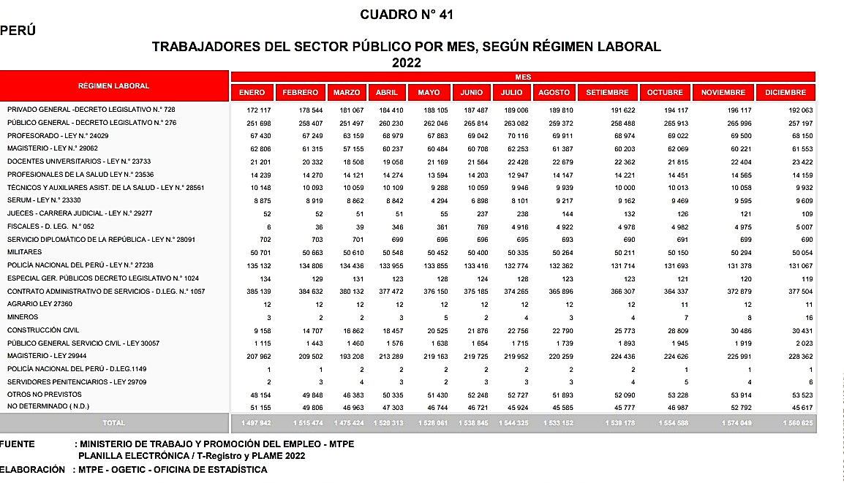

Slide 7
CONCLUSIONES
Primera.- El proyecto de ley se limita a hacer extensivo a los funcionarios y servidores públicos un concepto que ya se viene otorgando en el sector público. No se está generando un nuevo beneficio.
Segundo. Con la aprobación del proyecto de ley 1901 se sustituye el concepto de aguinaldo por el de gratificaciones, no se trata de un doble beneficio, lo cual deberá tenerse en cuenta en el proceso de aprobación del presupuesto de la república, tan igual como ha venido aconteciendo con respecto de los aguinaldos, cuyo monto se fija y reajusta anualmente.

Slide 8
El presente proyecto de ley no impacta de manera directa ni inmediata en el tesoro público, pues será el ministerio de economía quien tendrá bajo su responsabilidad efectuar las previsiones para hacer extensiva la percepción progresiva de las gratificaciones.

